Slide 1
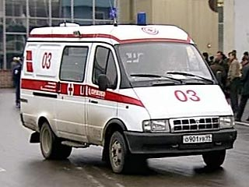
Первая медицинская помощь при острой сердечной недостаточности и инсульте.

Slide 2
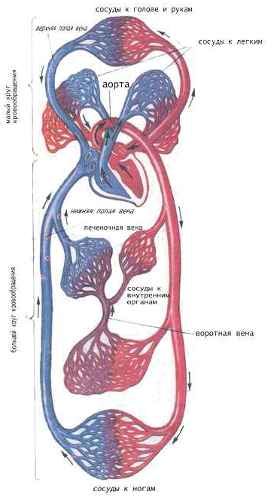
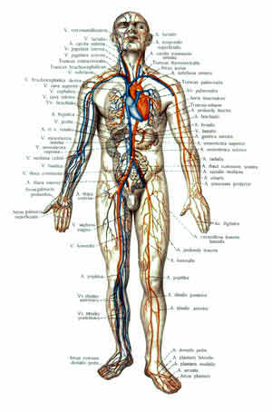
Кровеносная система

Slide 3
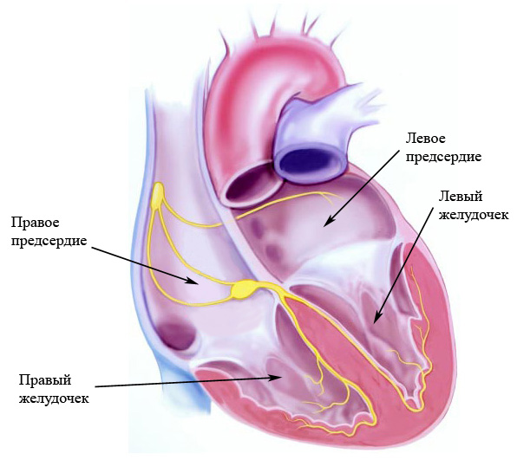
Сердце - это полый мышечный орган, состоящий из четырех камер: двух предсердий и двух желудочков. Между этими камерами имеются клапаны, которые пропускают кровь только в одном направлении.
Сердце –орган кровеносной системы, создающий энергию движения крови

Slide 4
Что такое пульс?
Пульс - это ритмическое колебание артериальной стенки, возникающее при каждом сокращении сердца.
По пульсу можно узнать количество сокращений сердца в минуту.

Slide 5
У здоровых людей максимальное кровяное давление – около 120 мм рт. ст., минимальное – 70-80 мм рт.ст.
Повышение кровяного давления – гипертония, понижение – гипотония.

Slide 6
Найди пару:
1. Частота пульса измеряется…
1. до 90 ударов в минуту.
2. Нормальный пульс у школьника …
2. переохлаждение организма
3. Изменения частоты пульса вызывается…
3. различными заболеваниями и травмами.
4. Учащенный или слабый (неровный) пульс указывает на …
4. на шок, внутреннее кровоизлияние, перегрев
5. Замедленный пульс указывает на …
5. количеством ударов в минуту

Slide 7
Сердечная
недостаточность
патологическое состояние недостаточности кровообращения из-за снижения насосной функции сердца
Острая
сердечная недостаточность
Хроническая сердечная недостаточность

Slide 8
Острая сердечная недостаточность - это неспособность сердца обеспечить полноценное кровоснабжение тканей, органов и систем организма из-за ослабления сократительной функции сердечной мышцы.

Slide 9
Выбери правильный ответ:
1. Боль в области сердца характеризуется:
1) приступом кашля
2) локализацией боли за грудиной, лева от нее, в левой руке и лопатке
3) парализацией
Ответ: 2

Slide 10
Выбери правильный ответ:
2. Сердечная недостаточность сопровождается:
1) эмоционально-психическим беспокойством
2) застоем в органах брюшной полости
3) сужением зрачков и порозовением кожи
Ответ: 1,2

Slide 11
Выбери правильный ответ:
3. Неотложная помощь при боли в области сердца включает в себя:
1) прием препаратов валерианового корня в виде настоя или настойки
2) горчичники на область сердца
3) прием препаратов нитроглицерина, валидола, анальгетиков.
Ответ: 2,3

Slide 13
Оказание ПМП при острой сердечной недостаточности
В общем случае необходимо уложить больного на спину, голову повернуть набок, обеспечить ему доступ воздуха и вызвать врача.
Придать пострадавшему удобное полусидящее положение и обеспечить приток свежего воздуха (открыть форточку, окно, дверь), освободить грудную клетку.
Побрызгать пострадавшему на лицо и шею прохладной водой и дать понюхать нашатырный спирт
Обложить пострадавшего грелками
Дать пострадавшему валидол, или нитроглицерин (под язык), или корвалол ( 40 капель на 100 мл. воды)
Срочно вызвать «скорую помощь- 03»

Slide 14
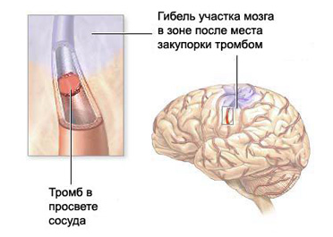
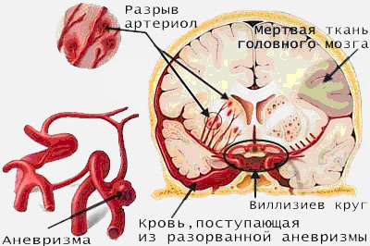
Инсульт – это внезапное прекращение деятельности мозга или отдельных его частей из-за острого нарушения кровообращения или кровоизлияния.
Ишемический инсульт
Геморрагический инсульт
www.minclinic.ru
www.trezvost.ru

Slide 15
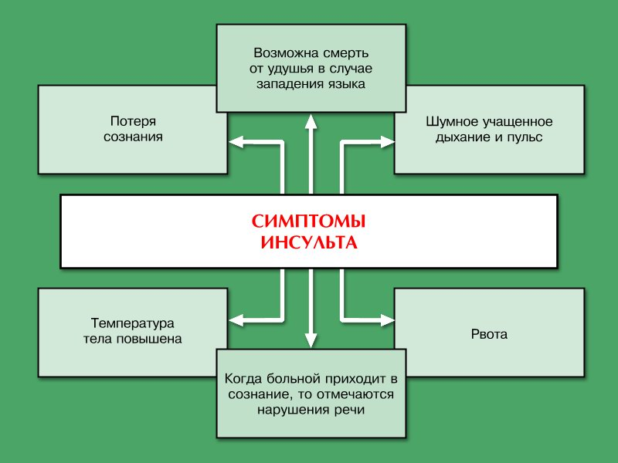

Slide 16
Первая помощь при инсульте:
– обеспечить больному постельный
режим,
– следить за его мочеиспусканием
и дефекацией, состоянием полости рта.
Требуется срочная госпитализация
и только в сопровождении медработника.

Slide 17
Домашнее задание:
1 группа: создание и защита презентации «Причины приводящие к инсульту»
2 группа: создание буклета «Как избежать инсульт?» и его защита перед аудиторией
3 группа: ролевая игра (мини сценка) «Оказание первой медицинской помощи при инсульте»
Литература: - учебник ОБЖ, 11 класс, § 2.1.
- методическое пособие «Основы медицинских знаний»
- интернет ресурсы

Slide 18
Продолжи фразу:
сегодня я узнал(а)…
было интересно…
было трудно…
я выполнял(а) задания…
я понял(а), что…
теперь я могу…
я почувствовал(а), что…
я приобрел(а)…
я научился (лась)…
у меня получилось …
я смог(ла)…
я попробую…
меня удивило…
урок дал мне для жизни…
мне захотелось…

